Slide 1
SIMD - что это такое?
И ЗАЧЕМ МОЖЕТ ПРИГОДИТЬСЯ?

Slide 2

SIMD - что это такое?
И ЗАЧЕМ МОЖЕТ ПРИГОДИТЬСЯ?
$$°$$

Slide 3
Single Instruction Multiple Data
SIMD - это расширение процессора
SIMD позволяет выполнить одну операцию над набором данных одновременно

Slide 4
Что за данные?
Непрерывный отрезок массива
Геометрические примитивы – точка, вектор, матрица поворота и т.п.

Slide 5
Что за операции?
Простые арифметические операции
Различные виды условий
Еще куча всего

Slide 6
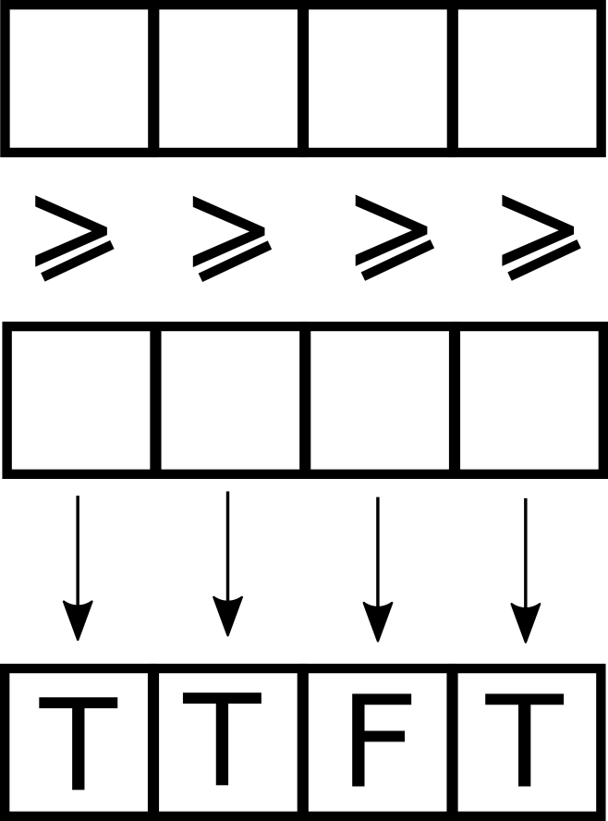
Пример SIMD условия

Slide 7
Пример SIMD условия
Как SIMD это делает?

Slide 8
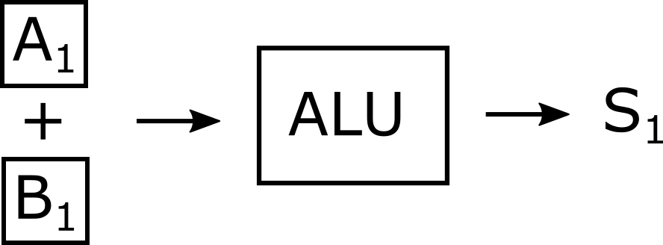
Обычное ALU

Slide 9
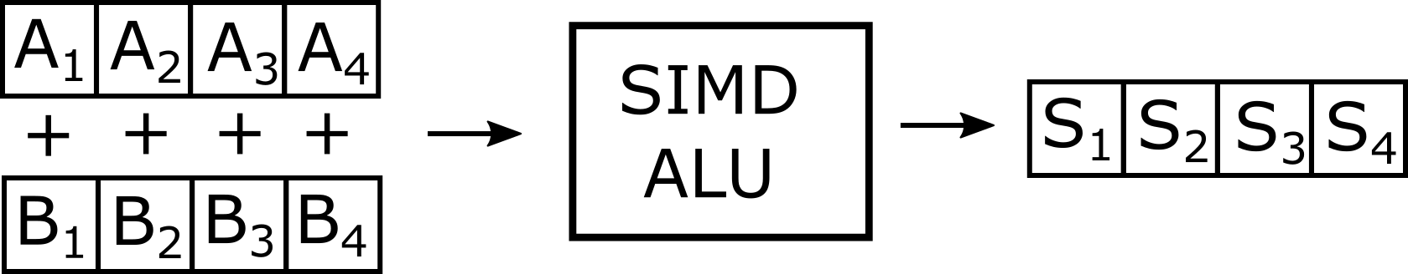
SIMD ALU

Slide 10
SIMD ALU
В чем секрет?

Slide 11
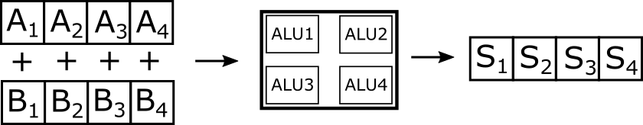
SIMD ALU

Slide 12
SIMD в процессоре
SIMD в процессорах Intel
Операции над 128-битными векторами (SSE2, SSSE3, SSE4.x)
Операции над 256-битными векторами (AVX, AVX 2.0)
Современные процессоры обычно поддерживают все перечисленные расширения
Что это значит?

Slide 13
SIMD в процессоре
SIMD в процессорах Intel
Операции над 128-битными векторами (SSE2, SSSE3, SSE4.x)
Операции над 256-битными векторами (AVX, AVX 2.0)
Современные процессоры обычно поддерживают все перечисленные расширения
Какого ускорения в теории можно добиться?
SSE | AVX
? | ?
int[] data = ...;
int sum = 0;
for (int i = 0; i < 128; i++) sum += data[i];

Slide 14
SIMD в процессоре
SIMD в процессорах Intel
Операции над 128-битными векторами (SSE2, SSSE3, SSE4.x)
Операции над 256-битными векторами (AVX, AVX 2.0)
Современные процессоры обычно поддерживают все перечисленные расширения
Какого ускорения в теории можно добиться?
SSE | AVX
В 4 раза быстрее | В 8 раз быстрее
int[] data = ...;
int sum = 0;
for (int i = 0; i < 128; i++) sum += data[i];

Slide 15
Технические аспекты
SIMD регистры
Выравнивание памяти
Нет времени объяснять, пошли смотреть примеры

Slide 16
SIMD регистры
Во все SIMD вычисления вовлечены специальные регистры
16 штук 128-битных регистров (XMM0-XMM15)
16 штук 256-битных регистров (YMM0-YMM15)
Важно понимать, что их конечное число
Если в процессе вычислений получается много временных переменных – может произойти замедление программы

Slide 17
Выравнивание памяти
Контроллер памяти – чтение/запись данных в памяти.
Основная единица работы с памятью – машинное слово
Оперирует данными, адрес которых кратен размеру машинного слова.

Slide 18
Выравнивание памяти
Контроллер памяти – чтение/запись данных в памяти.
Основная единица работы с памятью – машинное слово
Оперирует данными, адрес которых кратен размеру машинного слова.
Так мы можем представить себе ячейки памяти

Slide 19
Выравнивание памяти
Контроллер памяти – чтение/запись данных в памяти.
Основная единица работы с памятью – машинное слово
Оперирует данными, адрес которых кратен размеру машинного слова.
Но контроллер видит их по-другому

Slide 20
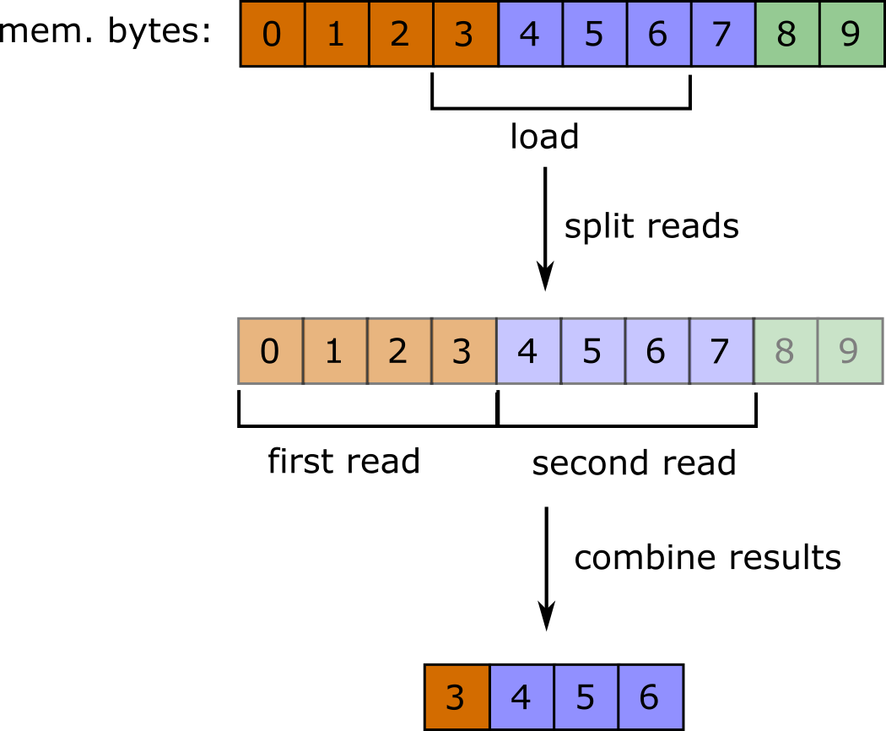
Чтение по невыровненному адресу

Slide 21
Чтение по невыровненному адресу

Slide 22
Чтение по невыровненному адресу

Slide 23
Выравнивание и SIMD
SIMD требует выравнивания по 128-битной или 256-битной границе соответственно
Старые SIMD расширения часто требовали выровненности обрабатываемых данных
Новые допускают работу с невыровненными данными (AVX например)
Однако это может повлечь снижение производительности
Из-за специфики работы процессора, контроллера памяти и т.п.
И что делать?

Slide 24
Выравнивание и SIMD
Старые SIMD расширения часто требовали выровненности обрабатываемых данных
Новые допускают работу с невыровненными данными (AVX например)
Однако это может повлечь снижение производительности
Из-за специфики работы процессора, контроллера памяти и т.п.
Если вы пишете на языке, имеющем инструменты ручного выравнивания – не забывайте про такую особенность SIMD расширений.

Slide 25
SIMD и C#
Немного истории
Требования
Примеры

Slide 26
SIMD в C#
Поддержка SIMD в C# появилась относительно недавно – в 2014 году
Такая задержка связана особенностями CLR
Если нужна полная мощь и эффективность от SIMD расширений – стоит посмотреть в сторону других языков

Slide 27

Требования к C#
RyuJIT компилятор
.NET версии $≥$4.6
64-битное приложение
Необходимые для работы инструменты находятся в System.Numerics.Vectors

Slide 28
Простой подход к векторизации кода
Отбросить немного данных
Чтобы остаток имел размер кратный размеру SIMD регистра
Обработать основной массив данных с помощью SIMD расширений
Наивным образом обработать откинутую часть данных
Скомбинировать результаты, если нужно

Slide 29

Простой подход к векторизации кода

Slide 30
Простой подход к векторизации кода

Slide 31

Простой подход к векторизации кода

Slide 32
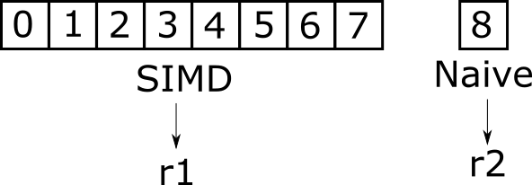
Простой подход к векторизации кода

Slide 33
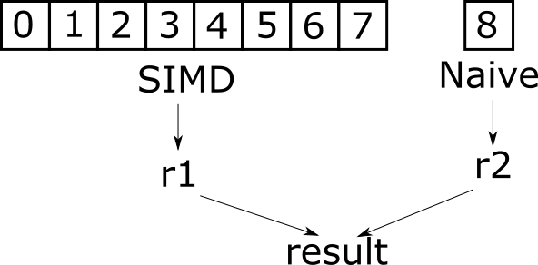
Простой подход к векторизации кода

Slide 34
Перед тем как векторизовать код
Хорошо покройте его тестами. Тесты должны включать в себя:
Тесты на маленьком объеме данных (массив длины 2)
Тесты на большом объеме данных (массив длины 100)
Тесты на большом объеме данных нечетного размера (массив длины 55)
Напишите нормальный benchmark для будущих реализаций
Не нужно мерять время исполнения “на глаз” или “на stopwatch”

Slide 35
Пример 1: A + B

Slide 36
Пример 1: A + B + C + …

Slide 37
Задача
Дан массив из 100 миллионов чисел типа long
Посчитать их сумму
Данные хранятся в некотором массиве long[] data

Slide 38
Подготавливаемся
Написали хорошие тесты
Подготовили инфраструктуру для бенчмарка
Будем сравнивать векторизованную версию с эталонной не векторизованной:
public long Sum()
{
return data.Sum();
}
Пока что все просто. Да?

Slide 39

Подготавливаемся
Написали хорошие тесты
Подготовили инфраструктуру для бенчмарка
Будем сравнивать векторизованную версию с эталонной не векторизованной:
public long Sum()
{
return data.Sum();
}
Эта реализация далека от оптимальной!
Не совсем.

Slide 40
Подготавливаемся
Написали хорошие тесты
Подготовили инфраструктуру для бенчмарка
Будем сравнивать векторизованную версию с эталонной не векторизованной:
public long SimpleForSum()
{
long sum = 0;
for (int i = 0; i < data.Length; i++)
sum += data[i];
return sum;
}
Так лучше?

Slide 41
Foreach vs For-loop vs LINQ
public long LinqSum()
{
return data.Sum();
}
715.3 ms
public long SimpleForSum()
{
long sum = 0;
for (int i = 0; i < data.Length; i++)
sum += data[i];
return sum;
}
91.0 ms
public long ForeachSum()
{
long sum = 0;
foreach (var element in data)
sum += element;
return sum;
}
85.1 ms

Slide 42
Эталонные решения для сравнения
public long SimpleForSum()
{
long sum = 0;
for (int i = 0; i < data.Length; i++)
sum += data[i];
return sum;
}
91.0 ms
public long ForeachSum()
{
long sum = 0;
foreach (var element in data)
sum += element;
return sum;
}
85.1 ms

Slide 43

Как решать с помощью SIMD?

Slide 44
Как решать с помощью SIMD?

Slide 45
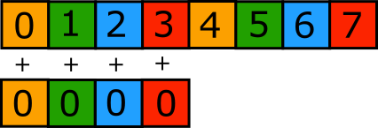
Как решать с помощью SIMD?

Slide 46
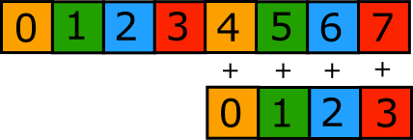
Как решать с помощью SIMD?

Slide 47
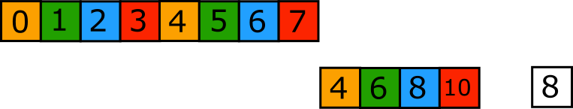
Как решать с помощью SIMD?

Slide 48

Пишем векторизованную версию
Не пугайтесь

Slide 49
Пишем векторизованную версию
var sums = Vector<long>.Zero;
var vectorSize = Vector<long>.Count;
for (int i = 0; i < data.Length; i += vectorSize)
sums += new Vector<long>(data, i);
long sum = 0;
for (int i = 0; i < vectorSize; i++)
sum += sums[i];
return sum;

Slide 50
Пишем векторизованную версию
var sums = Vector<long>.Zero;
var vectorSize = Vector<long>.Count;
for (int i = 0; i < data.Length; i += vectorSize)
sums += new Vector<long>(data, i);
long sum = 0;
for (int i = 0; i < vectorSize; i++)
sum += sums[i];
return sum;
Vector<T> a:
Хранит несколько экземпляров структуры T
“Автоматически определяет” наличие SIMD расширений создает вектор из нулей типа long
Vector<long>.Zero создает вектор из нескольких нулей типа long
Количество зависит от доступных расширений. У меня 8 нулей (AVX 2.0)

Slide 51
Пишем векторизованную версию
var sums = Vector<long>.Zero;
var vectorSize = Vector<long>.Count;
for (int i = 0; i < data.Length; i += vectorSize)
sums += new Vector<long>(data, i);
long sum = 0;
for (int i = 0; i < vectorSize; i++)
sum += sums[i];
return sum;
Vector<T>.Count
Позволяет узнать количество экземпляров структуры T, которое будет хранится в векторе
Даже если компилятор не может использовать SIMD расширения, то хранится будет скорее всего более одного элемента

Slide 52
Пишем векторизованную версию
var sums = Vector<long>.Zero;
var vectorSize = Vector<long>.Count;
for (int i = 0; i < data.Length; i += vectorSize)
sums += new Vector<long>(data, i);
long sum = 0;
for (int i = 0; i < vectorSize; i++)
sum += sums[i];
return sum;
new Vector<long>(array, offset)
Создает вектор из данных массива array начиная с позиции offset
Если элементов меньше, то будет создан вектор меньшего размера

Slide 53
Пишем векторизованную версию
var sums = Vector<long>.Zero;
var vectorSize = Vector<long>.Count;
for (int i = 0; i < data.Length; i += vectorSize)
sums += new Vector<long>(data, i);
long sum = 0;
for (int i = 0; i < vectorSize; i++)
sum += sums[i];
return sum;
Не так сложно, как могло показаться

Slide 54
Запускаем benchmark
for loop | foreach | simd for
91.0 ms | 85.1 ms | ?
Ожидание: ускорение в 4 раза

Slide 55
Запускаем benchmark
for loop | foreach | simd for
91.0 ms | 85.1 ms | 79.9 ms
Ожидание: ускорение в 4 раза

Slide 56

Запускаем benchmark
for loop | foreach | simd for
91.0 ms | 85.1 ms | 79.9 ms
Ожидание: ускорение в 4 раза
Ожидание: ускорение в 4 раза
Реальность: ускорение на 6%

Slide 57
Мое объяснение ситуации
Код достаточно простой и хорошо оптимизируется сам по себе компилятором
Слаженная работа конвейера, предсказателя ветвлений, кэша инструкций и других элементов процессора делают этот код еще быстрее
Невыровненность данных сильно сказывается на производительности

Slide 58
Извлекаем уроки
SIMD далеко не всегда ускоряет код во столько раз, во сколько вы ожидаете
Важно сделать всевозможно оптимизации и максимально ускорить код, который есть у вас сейчас
Возможно после этого вам даже не понадобится SIMD

Slide 59
Пример 2: Количество чисел из отрезка

Slide 60
Задача
Дан массив из 100 миллионов чисел типа int
Посчитать количество чисел лежащих в отрезке l..r
Данные хранятся в некотором массиве int[] data
l, r заданы

Slide 61
Эталонные решения
public int SimpleForCountInRange()
{
var count = 0;
for (int i = 0; i < data.Length; i++)
if (L <= data[i] && data[i] <= R)
count++;
return count;
}
496.7 ms
public int ForeachCountInRange()
{
var count = 0;
foreach (var element in data)
if (L <= element && element <= R)
count++;
return count;
}
479.7 ms

Slide 62
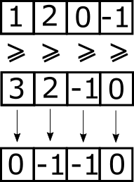
Как решать с помощью SIMD?
В SSE/AVX есть операция, которая покомпонентно сравнивает два вектора

Slide 63

Как решать с помощью SIMD?
В SSE/AVX есть операция, которая покомпонентно сравнивает два вектора

Slide 64
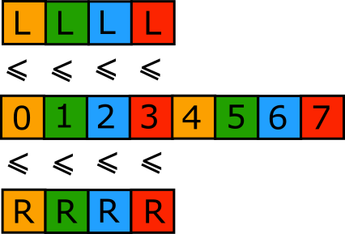
Как решать с помощью SIMD?

Slide 65
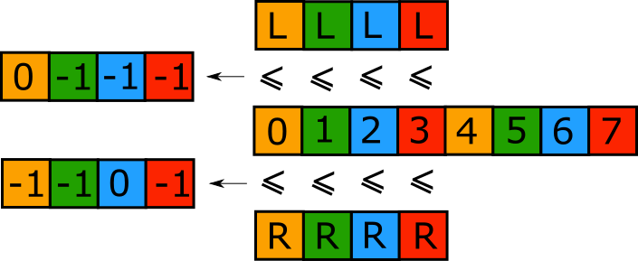
Как решать с помощью SIMD?

Slide 66
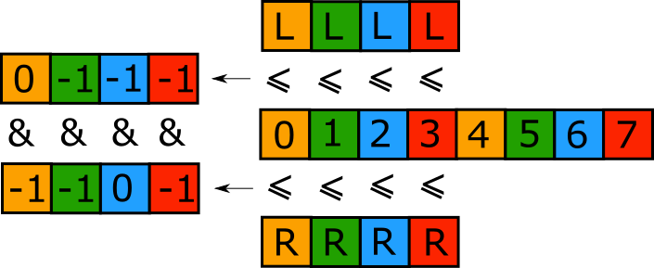
Как решать с помощью SIMD?

Slide 67
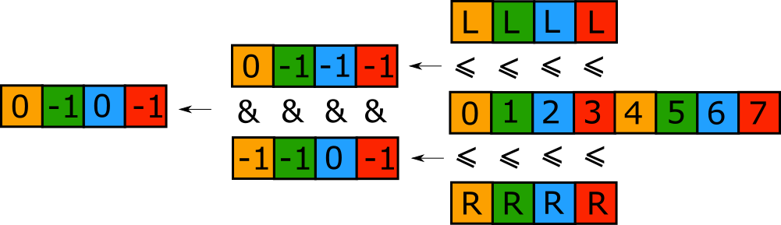
Как решать с помощью SIMD?

Slide 68
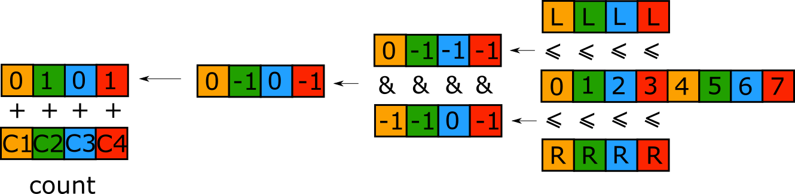
Как решать с помощью SIMD?

Slide 69
Реализация
var left = new Vector<int>(L);
var right = new Vector<int>(R);
var count = Vector<int>.Zero;
for (int i = 0; i < data.Length; i += vectorSize)
{
var slice = new Vector<int>(data, i);
var result =
Vector.LessThanOrEqual(left, slice) &
Vector.LessThanOrEqual(slice, right);
result = Vector.Negate(result);
count = count + result;
}
// return (сумма элементов вектора count);

Slide 70
Реализация
var left = new Vector<int>(L);
var right = new Vector<int>(R);
var count = Vector<int>.Zero;
for (int i = 0; i < data.Length; i += vectorSize)
{
var slice = new Vector<int>(data, i);
var result =
Vector.LessThanOrEqual(left, slice) &
Vector.LessThanOrEqual(slice, right);
result = Vector.Negate(result);
count = count + result;
}
// return (сумма элементов вектора count);

Slide 71
Реализация
var left = new Vector<int>(L);
var right = new Vector<int>(R);
var count = Vector<int>.Zero;
for (int i = 0; i < data.Length; i += vectorSize)
{
var slice = new Vector<int>(data, i);
var result =
Vector.LessThanOrEqual(left, slice) &
Vector.LessThanOrEqual(slice, right);
result = Vector.Negate(result);
count = count + result;
}
// return (сумма элементов вектора count);

Slide 72
Реализация
var left = new Vector<int>(L);
var right = new Vector<int>(R);
var count = Vector<int>.Zero;
for (int i = 0; i < data.Length; i += vectorSize)
{
var slice = new Vector<int>(data, i);
var result =
Vector.LessThanOrEqual(left, slice) &
Vector.LessThanOrEqual(slice, right);
result = Vector.Negate(result);
count = count + result;
}
// return (сумма элементов вектора count);

Slide 73
Реализация
var left = new Vector<int>(L);
var right = new Vector<int>(R);
var count = Vector<int>.Zero;
for (int i = 0; i < data.Length; i += vectorSize)
{
var slice = new Vector<int>(data, i);
var result =
Vector.LessThanOrEqual(left, slice) &
Vector.LessThanOrEqual(slice, right);
result = Vector.Negate(result);
count = count + result;
}
// return (сумма элементов вектора count);

Slide 74
Реализация
var left = new Vector<int>(L);
var right = new Vector<int>(R);
var count = Vector<int>.Zero;
for (int i = 0; i < data.Length; i += vectorSize)
{
var slice = new Vector<int>(data, i);
var result =
Vector.LessThanOrEqual(left, slice) &
Vector.LessThanOrEqual(slice, right);
result = Vector.Negate(result);
count = count + result;
}
// return (сумма элементов вектора count);

Slide 75
Реализация
var left = new Vector<int>(L);
var right = new Vector<int>(R);
var count = Vector<int>.Zero;
for (int i = 0; i < data.Length; i += vectorSize)
{
var slice = new Vector<int>(data, i);
var result =
Vector.LessThanOrEqual(left, slice) &
Vector.LessThanOrEqual(slice, right);
result = Vector.Negate(result);
count = count + result;
}
// return (сумма элементов вектора count);

Slide 76
Тестируем производительность
for loop | foreach | simd for
496.7 ms | 479.7 ms | ?
Ожидание: ускорение в 8 раза

Slide 77
Тестируем производительность
for loop | foreach | simd for
496.7 ms | 479.7 ms | 43.7 ms
Ожидание: ускорение в 8 раза
Реальность: ускорение в 11 раз

Slide 78
Тестируем производительность
for loop | foreach | simd for
496.7 ms | 479.7 ms | 43.7 ms
Ожидание: ускорение в 8 раза
Реальность: ускорение в 11 раз

Slide 79
Объяснение ситуации
Тело цикла в эталонных решениях содержит условные переходы
В SIMD коде jump не используется

Slide 80
Найдите неоптимальное место
var left = new Vector<int>(L);
var right = new Vector<int>(R);
var count = Vector<int>.Zero;
for (int i = 0; i < data.Length; i += vectorSize)
{
var slice = new Vector<int>(data, i);
var result =
Vector.LessThanOrEqual(left, slice) &
Vector.LessThanOrEqual(slice, right);
result = Vector.Negate(result);
count = count + result;
}
// return (сумма элементов вектора count);

Slide 81
Найдите неоптимальное место
var left = new Vector<int>(L);
var right = new Vector<int>(R);
var count = Vector<int>.Zero;
for (int i = 0; i < data.Length; i += vectorSize)
{
var slice = new Vector<int>(data, i);
var result =
Vector.LessThanOrEqual(left, slice) &
Vector.LessThanOrEqual(slice, right);
// result = Vector.Negate(result);
count = count + result;
}
count = Vector.Negate(count);
// return (сумма элементов вектора count);

Slide 82
Извлекаем уроки
SIMD способен реально ускорить код
SIMD алгоритм нужно писать внимательно и аккуратно, чтобы он получился максимально эффективным
Например, не нужно делать лишних действий в цикле. Лучше их вынести за его пределы

Slide 83
Подводим итоги
Когда не нужно использовать SIMD?
Когда нужно?

Slide 84
Когда не нужно использовать SIMD?
Когда вы чувствуете, что не до конца хорошо владеете технологией
Конечно, когда-то нужно начать. Но начинайте с простых примеров
Когда существуют места, где можно применить другие оптимизации
Когда вы собираетесь оптимизировать не самое узкое место
Не стоит заменять обычный параллелизм SIMD расширениями

Slide 85
Когда можно использовать SIMD?
Когда ни один из предыдущих пунктов не выполнен
Когда у вас есть алгоритм, который хорошо формулируется в терминах операций над векторами
Не забываем, что у нас уже должна быть пачка тестов и бенчмарков

Slide 86
Если вы решились векторизовать код
Будьте готовы к тому, что SIMD расширения не оправдают ваших ожиданий
Будьте готовы работать с низкоуровневым C#
Будьте готовы к тому, что в C# SIMD-расширения недостаточно быстрые. В C++ быстрее
Будьте готовы к тому, что в итоге оптимизации не принесут существенного выигрыша
Будьте готовы пожертвовать незначительными оптимизациями в пользу читаемости кода

Slide 87
Если вы решились векторизовать код
Будьте готовы к тому, что SIMD расширения не оправдают ваших ожиданий
Будьте готовы работать с низкоуровневым C#
Будьте готовы к тому, что в C# SIMD-расширения недостаточно быстрые. В C++ быстрее
Будьте готовы к тому, что в итоге оптимизации не принесут существенного выигрыша
Будьте готовы пожертвовать незначительными оптимизациями в пользу читаемости кода

Slide 88
Если вы решились векторизовать код
Будьте готовы к тому, что SIMD расширения не оправдают ваших ожиданий
Будьте готовы работать с низкоуровневым C#
Будьте готовы к тому, что в C# SIMD-расширения недостаточно быстрые. В C++ быстрее
Будьте готовы к тому, что в итоге оптимизации не принесут существенного выигрыша
Будьте готовы пожертвовать незначительными оптимизациями в пользу читаемости кода

Slide 89
Если вы решились векторизовать код
Будьте готовы к тому, что SIMD расширения не оправдают ваших ожиданий
Будьте готовы работать с низкоуровневым C#
Будьте готовы к тому, что в C# SIMD-расширения недостаточно быстрые. В C++ быстрее
Будьте готовы к тому, что в итоге оптимизации не принесут существенного выигрыша
Будьте готовы пожертвовать незначительными оптимизациями в пользу читаемости кода

Slide 90
Если вы решились векторизовать код
Будьте готовы к тому, что SIMD расширения не оправдают ваших ожиданий
Будьте готовы работать с низкоуровневым C#
Будьте готовы к тому, что в C# SIMD-расширения недостаточно быстрые. В C++ быстрее
Будьте готовы к тому, что в итоге оптимизации не принесут существенного выигрыша
Будьте готовы пожертвовать незначительными оптимизациями в пользу читаемости кода

Slide 91
Если вы решились векторизовать код
Будьте готовы к тому, что SIMD расширения не оправдают ваших ожиданий
Будьте готовы работать с низкоуровневым C#
Будьте готовы к тому, что в C# SIMD-расширения недостаточно быстрые. В C++ быстрее
Будьте готовы к тому, что в итоге оптимизации не принесут существенного выигрыша
Будьте готовы пожертвовать незначительными оптимизациями в пользу читаемости кода

Slide 92
Реализация #1
int memcmp(const char *src_1, const char* src_2, int len)
{
for (int i = 0; i < len; i++){
if (src_1[i] != src_2[i])
return src_1[i] < src_2[i] ? -1 : 1;
return 0;
}

Slide 93
Реализация #2
ATTR int memcmp_unaligned_unrolled(const char* src_1, const char* src_2, int len)
{
const Vec* ptr1 = (const Vec*)src_1;
const Vec* ptr2 = (const Vec*)src_2;
for (int i = 0; i < len; i += 32, ptr1 += 2, ptr2 += 2){ Vec M11 = _mm_loadu_si128(ptr1);
Vec M12 = _mm_loadu_si128(ptr2);
Vec M21 = _mm_loadu_si128(ptr1 + 1);
Vec M22 = _mm_loadu_si128(ptr2 + 1);
Vec MX1 = _mm_xor_si128(M11, M12);
Vec MX2 = _mm_xor_si128(M21, M22);
MX1 = _mm_or_si128(MX1, MX2);
if (!_mm_testz_si128(MX1, MX1)){
for (int a = 0; a < 32; a++)
if (src_1[i + a] != src_2[i + a])
return src_1[i + a] < src_2[i + a] ? -1 : 1;
}
}
return 0;
}

Slide 94

Стоит задуматься
Или порефакторить реализацию #2

Slide 95
Реабилитация SIMD
Может ускорить ваш код в десятки раз
Нестандартные и интересные задачи
Часто векторизация является не такой тривиальной задачей
В процессе работы начнете понимать недры C# и архитектуры ЭВМ

Slide 96
Вопросы?

Slide 97
Спасибо за внимание

